Slide 1

EXPERIMENTAL STUDY OF AEROSOLS TRANSPORT PROCESS IN THE PRIMARY CIRCUIT EQUIPMENT
Results of an experimental study of aerodynamic characteristics and process of liquid aerosol transport in a vertical tube
STAGE 1
Oleg Krektunov (JSC «NPO CKTI»)
The first Progress meeting of EVAN Project
WP3
TASK 4
7-10 September 2007
Saint-Petersburg, Russia

Slide 2
Contents
WP3
TASK 4
The goal of the experimental study
Experimental set-up
Measurement technology
Results
Summary and perspectives

Slide 3
Matrix of experiments

Slide 4
Aerosol test facility ATF1

Slide 5
Aerosol test facility ATF2

Slide 6
Aerosol test facility ATF3

Slide 7
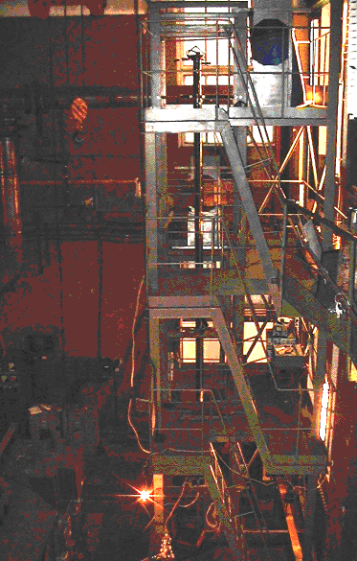
General view of the test structure

Slide 8
Measurement techniques
Velocity related parameters of the carrying media and disperse phase of the flow
Size and concentration of the disperse phase
Thermoanemometer
Laser Doppler anemometer
Spectral transparency (extinction) method
Forward scattering (Fraunhofer diffraction) method
Particle counter

Slide 9
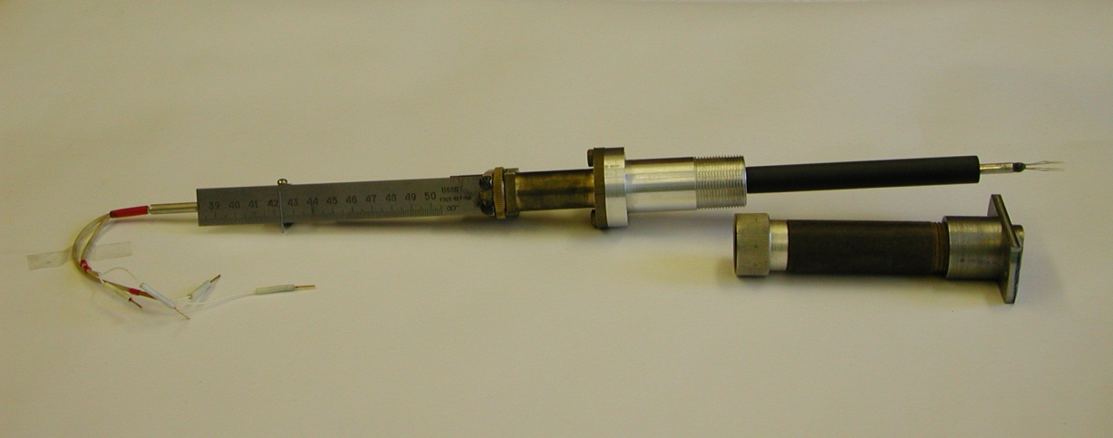
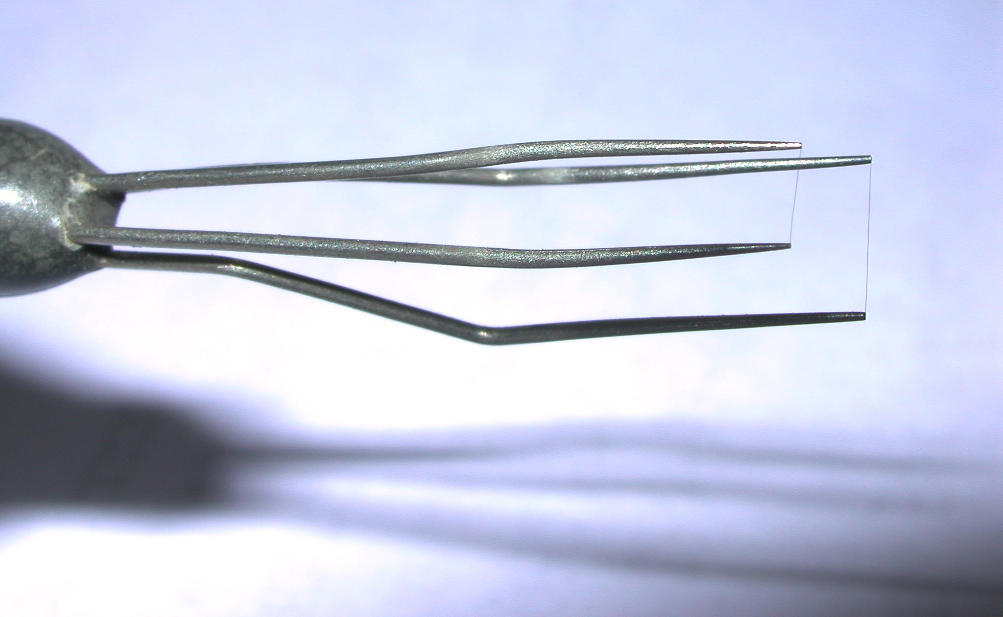
Thermoanemometer probe
General view
Sensors: 5 μm gilded wolfram wires

Slide 10
Single-component Laser Doppler Anemometer (LDA)
v
Sending
optics
Receiving
module
Laser
TRAVERSING SYSTEM
Aperture
Doppler
signal
processor
PC

Slide 11
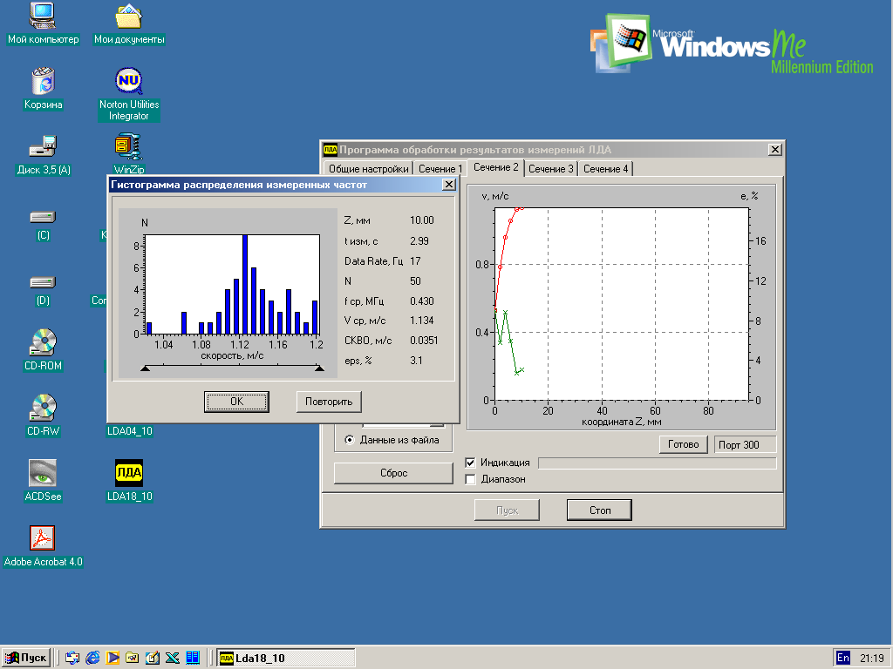
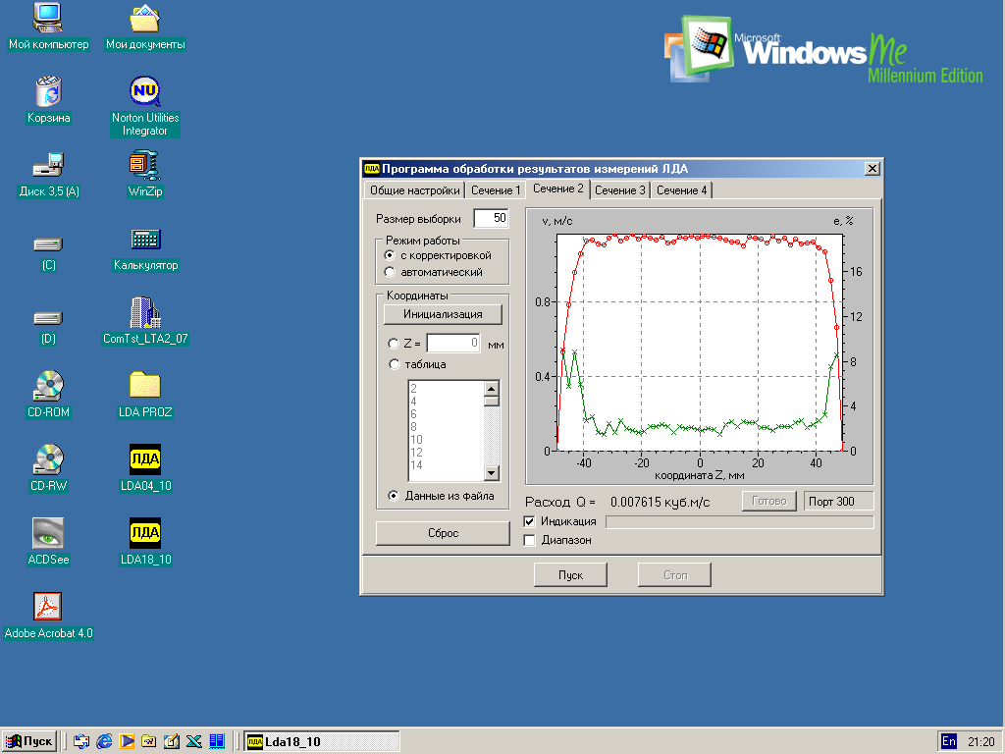
Workbench of LDA system
Running of the profile measurement procedure
Resulting profile of measured velocity and turbulence intensity

Slide 12
Particle sizing through light scattering
Light extinction law (Bouguer law)
Angular distribution of scattered light

Slide 13
Spectral transparency method: realization
Sending
optics
Laser
Receiver
(PM tube)
PC
Analog to digital
converter

Slide 14
Spectral transparency method: basics
Computed relationship for particle sizing
(n=1,4135, r1=0.42 μм, r2=0,66 μм)

Slide 15
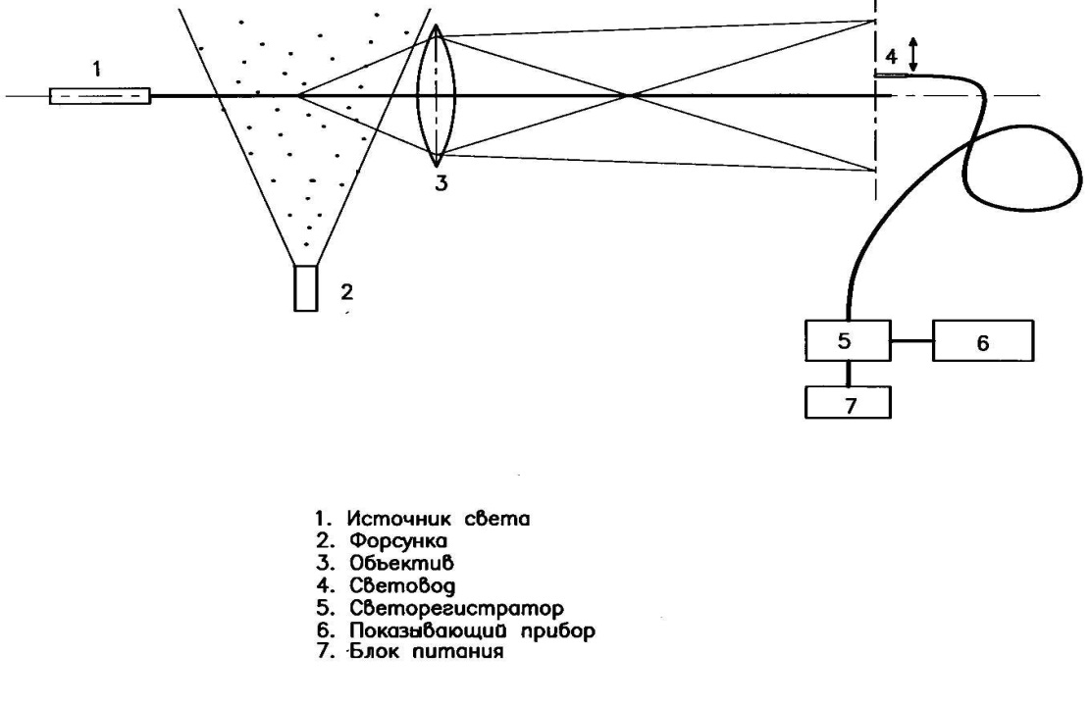
Forward scattering method
- функции Бесселя первого рода первого порядка

Slide 16
Individual particle counter (sizer)
Sending
optics
Receiving
module
Laser
PC
Pulse amplitude
analyzer

Slide 17
Measurement with the thermoanemometer
Axial velocity profile
Root-mean-square pulsations of the axial velocity profile
1 – level 2;
2 - level 3;
3 - level 4;
4 - level 2, maximum flow rate;
5 - level 2, same as 1

Slide 18
LDA measurements: seeding particles comparison
Axial flow velocity ≈ 3 m/s, level 2
Mean axial velocity profile | Turbulence intensity profile
Smoke
Fog
Smoke
Fog

Slide 19
Parameters of the axial air velocity (ATF2)
Axial flow velocity ≈ 3 m/s, level 1
Axial flow velocity ≈ 3 m/s, level 3
Mean axial velocity profile | Turbulence intensity profile
6
60
м/с
5
50
4
40
3
30
2
Интенсивность
20
Среднее значение скорости,
турбулентности, %
1
10
0
0
0
10
20
30
40
50
60
70
80
90
100
0
10
20
30
40
50
60
70
80
90
100
Координата измерения, мм
Координата измерения, мм
7
12
6
10
м/с
5
%
8
4
6
3
4
Среднее значение скорости,
Интенсивность турбулентности,
2
1
2
0
0
0
10
20
30
40
50
60
70
80
90
100
0
10
20
30
40
50
60
70
80
90
100
Координата измерения, мм
Координата измерения, мм

Slide 20
Air/drop velocity comparison (ATF2)
Axial flow velocity ≈ 6 m/s, level 1
Axial flow velocity ≈ 6 m/s, level 3
м/с
6
5
4
3
drop
air
Среднее значение скорости,
PRO ULF 1037
ROSCO
2
1
0
0
10
20
30
40
50
60
70
80
90
100
Координата измерения, мм
7
6
5
4
Среднее значение скорости, м/с
3
drop
air
2
ROSCO
PRO ULF 1037
1
0
0
10
20
30
40
50
60
70
80
90
100
Координата измерения, мм

Slide 21
Aerosol transport process: measurement results
Regime | Air velocity [meter/s] | Measured parameters
 |  | Mean drop diameter [μm] | Mass concentration of the disperse phase (g/m³) | Relative drop enlargement [%] (level to level) | Relative decrease of mass concentration (%) (level to level)
R1 | 6.5 | 0.55 | 6.5 | 5 | 14±2
R2 | 6.5 | 0.53 | 9.5 | 6 | 14±2
R3 | 34.0 | 0.48 | 1.5 | 6 | 4±2
R4 | 42.0 | 0.48 | 1.5 | 6 | 4±2

Slide 22
Measurement of aerosol mass concentration (R1)
Air velocity [meter/s] | Mass concentration of liquid [g/m³]
6,5 | 6,5

Slide 23
Measurement of aerosol mass concentration (R4)
Air velocity [meter/s] | Mass concentration of liquid [g/m³]
42 | 1,5

Slide 24
WP3 Summary TASK 4
Developed and constructed test facility can be successfully used for the investigation of the aerosol transport processes in the primary circuit equipment
Constructed test-rig is equipped with measurement tools, which allows to measure the cinematics of the carrying and disperse phases of the up-flow in the vertical channel, including mean and pulsating components of the axial and tangential flow velocities
The measurement technique for the estimation of size and concentration of liquid particles makes it feasible to measure the parameters along the air up-flow in the vertical duct
First experimental results obtained with the developed measurement instruments attested the efficiency of the developed techniques
Preparation are made to learn in details the transport of liquid particles and to start the solid particles study

Slide 25
WP3 Perspectives for stage 2 TASK 4
September 2007
October 2007
November 2007
December 2007
Mounting of the new channel and the measurement equipment
Experiments
Data processing and analyses
Final report

Slide 26
THANK YOU FOR THE ATTENTION!
Presentation is over

Slide 27
Измерительная система ЛДА

Slide 28
Дифференциальная схема ЛДА с ячейкой Брэгга и расширителем пучков лазера
1 - лазер; 2,4 - разделитель пучков; 3 - ячейка Брэгга; 5 - расширитель пучков;
6 - фронтальная линза; 7 – рабочий участок; 8 - приемная линза ФП; 9 - ФЭУ.

Slide 29
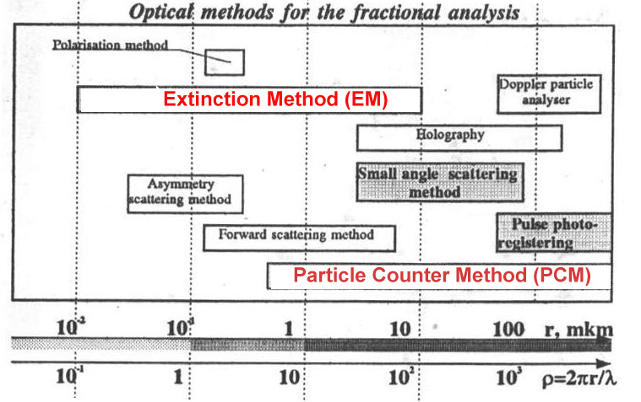
OPTICAL METHODS FOR THE FRACTIONAL ANALYSYS
Extinction method
Particle counter method (PCM)

Slide 30
ОПТИЧЕСКИЕ МЕТОДЫ ФРАКЦИОННОГО АНАЛИЗА
В работе реализованы три оптических метода исследования фракционного состава двухфазного потока:
- - метод спектральной прозрачности (СП) для исследования капель тумана (со средним размером капель порядка микрона);
- - метод «малых углов» (МУ) для исследования фракционного состава крупных капель (средний размер капель более одного микрона);
- - счетный метод для измерения размеров и профиля концентрации частиц.

Slide 31
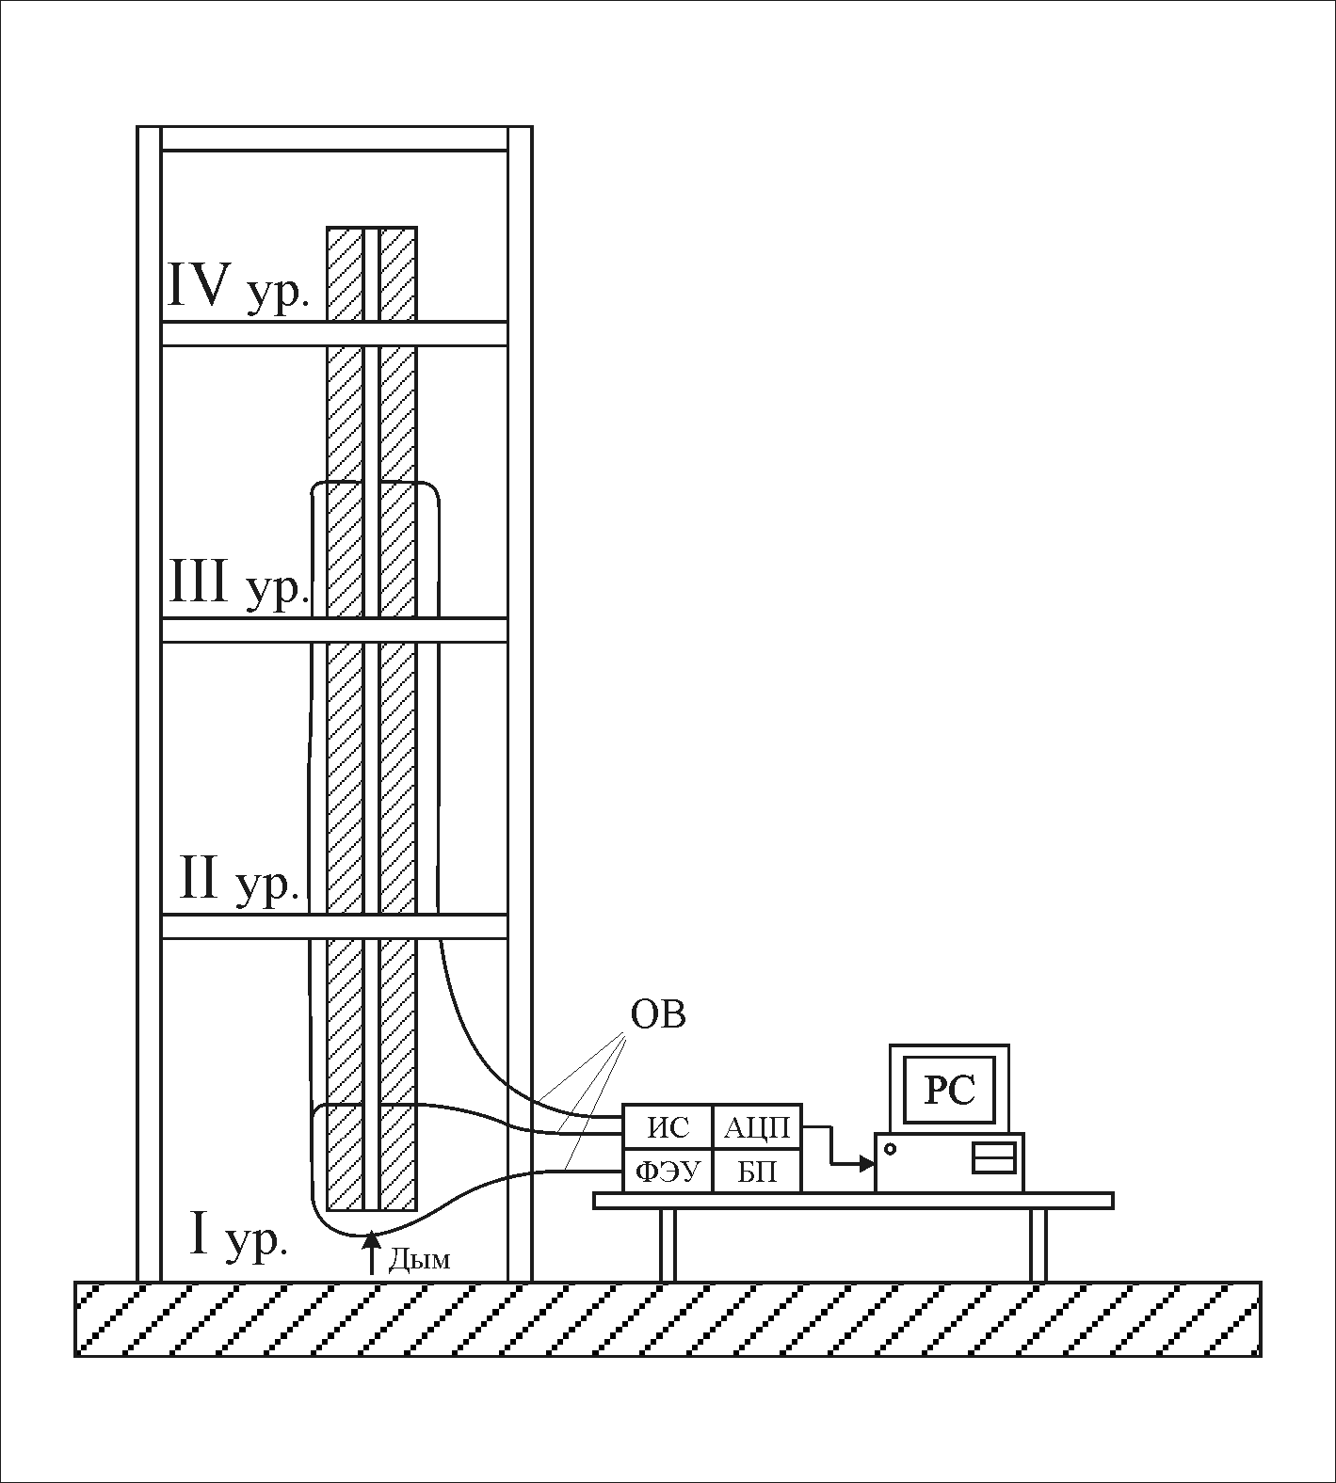
Схема компоновки комплекса измерения фракционного состава потока

Slide 32
Отработка конфигурации входной части канала. Расход воздуха через канал 0,04 м3/с
Измерения термоанемометром
Профиль продольной скорости
Среднеквадратичные пульсации продольной скорости
1 – уровень 2, цилиндрическое входное устройство;
2 - уровень 2, без входного устройства;
3 - уровень 3, соосно с каналом установлена входная камера с тороидальным коллектором;
4 - уровень 3, отсутствие соосности входной камеры с каналом;
5 - уровень 3, соосно с каналом установлена входная камера без тороидального коллектора;
6 – уровень 3, то же, что и в случае 3.

Slide 33
Измерение кинематических характеристик потока с использованием
в качестве трассеров частиц дымогенератора размерами ≈1мкм(схема № 1)
Режим ≈1,5 м/c
Результаты измерений на уровне 1
профиль средней осевой скорости | профили интенсивности турбулентности
Результаты измерений на уровне 2

Slide 34
Измерение кинематических характеристик потока с использованием
в качестве трассеров частиц от генератора тумана ROSCO 1500 (схема № 1)
Режим ≈1,5 м/c
Результаты измерений на уровне 1
профиль средней осевой скорости | профили интенсивности турбулентности
Результаты измерений на уровне 2

Slide 35
Измерение кинематических характеристик потока с использованием в качестве трассеров частиц от генератора тумана ROSCO 1500 (схема № 1)
Режим ≈6 м/c
Результаты измерений на уровне 1
профиль средней осевой скорости | профили интенсивности турбулентности
Результаты измерений на уровне 2

Slide 36
Наложение эпюр скорости потока для двух видов частиц: тумана, генерируемого ROSCO, с диаметром капель порядка 1 мкм, и аэрозоли, созданной генератором аэрозольных частиц
PRO ULF 1037, с диаметром капель порядка 12 мкм (схема № 2)
Режим ≈6 м/c
Результаты измерений на уровне 1
Результаты измерений на уровне 3
м/с
6
5
4
3
Среднее значение скорости,
PRO ULF 1037
ROSCO
2
1
0
0
10
20
30
40
50
60
70
80
90
100
Координата измерения, мм
7
6
5
4
Среднее значение скорости, м/с
3
ROSCO
PRO ULF 1037
2
1
0
0
10
20
30
40
50
60
70
80
90
100
Координата измерения, мм

Slide 37
Измерение осевой и тангенциальной составляющих скорости на уровне 2. В качестве трассеров использовались частицы тумана
Режим ≈6 м/c. Параметры осевой скорости
Параметры тангенциальной составляющей скорости
профили средней осевой скорости | профили интенсивности турбулентности

Slide 38
Parameters of the Скорость дисперсной фазы (стенд по варианту 2)
Режим ≈6 м/c
Результаты измерений на уровне 1
профиль средней осевой скорости | профили интенсивности турбулентности
Результаты измерений на уровне 3
6
60
м/с
5
50
4
40
3
30
Интенсивность
20
2
турбулентности, %
Среднее значение скорости,
10
1
0
0
0
10
20
30
40
50
60
70
80
90
100
0
10
20
30
40
50
60
70
80
90
100
Координата измерения, мм
Координата измерения, мм
7
12
6
10
м/с
5
%
8
4
6
3
Среднее значение скорости,
4
2
Интенсивность турбулентности,
1
2
0
0
0
10
20
30
40
50
60
70
80
90
100
0
10
20
30
40
50
60
70
80
90
100
Координата измерения, мм
Координата измерения, мм

Slide 39
Измерение размеров аэрозоля – режим 1
Скорость несущей среды (м/с) | Массовая концентрация дисперсной фазы (г/м³)
6,5 | 6,5

Slide 40
Измерение размеров аэрозоля– режим 3
Скорость несущей среды (м/с) | Массовая концентрация дисперсной фазы (г/м³)
1,5 | 6,0

Slide 41
Массовая концентрация аэрозоля – режим 3
Скорость несущей среды (м/с) | Массовая концентрация дисперсной фазы (г/м³)
1,5 | 6,0

Slide 42
Изменение дисперсности по высоте канала
Скорость V=6.5м/с, массовая концентрация m=9г/м3)

Slide 43
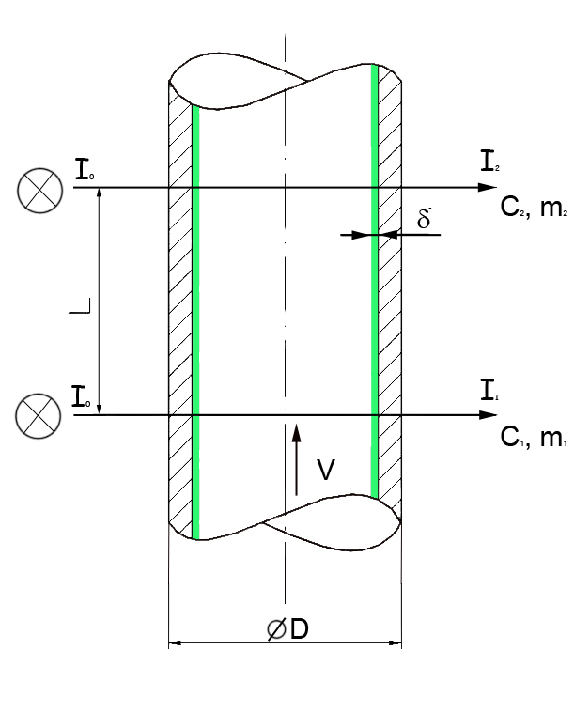
Оценка скорости осаждения по результатам измерения концентрации
Velocity of deposition

